Slide 1
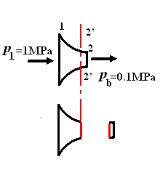
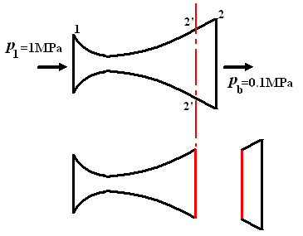
A652266
思考题：
如图渐缩喷管，设p₁=1.0MPap_{b}= 0.1MPa。假如沿截面2'-2'切去一段，将产生哪些后果？出口截面上的压力，流速和流量将起什么变化？
从下列几点出发考虑：
★渐缩喷管流动特征
★渐缩喷管出口截面压力
与背压关系
★质量流量与截面积关系
若为缩放喷管呢？
参照渐缩喷管，但注意
喉部截面的特征
返回

